Slide 1

РЕТРО – ЁЛКА
Рудакова Галина Анатольевна,
Керимова Татьяна Викторовна,
Селькова Лариса Владимировна

Slide 2
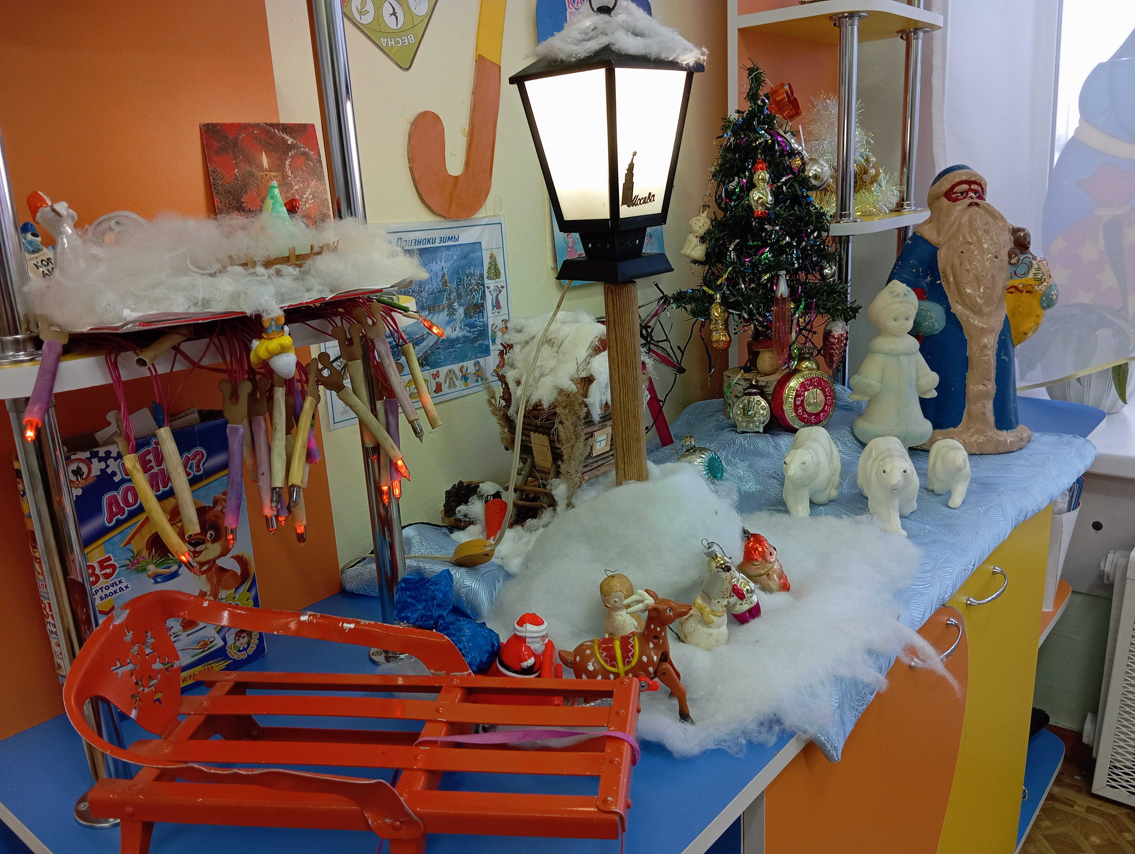

Slide 3
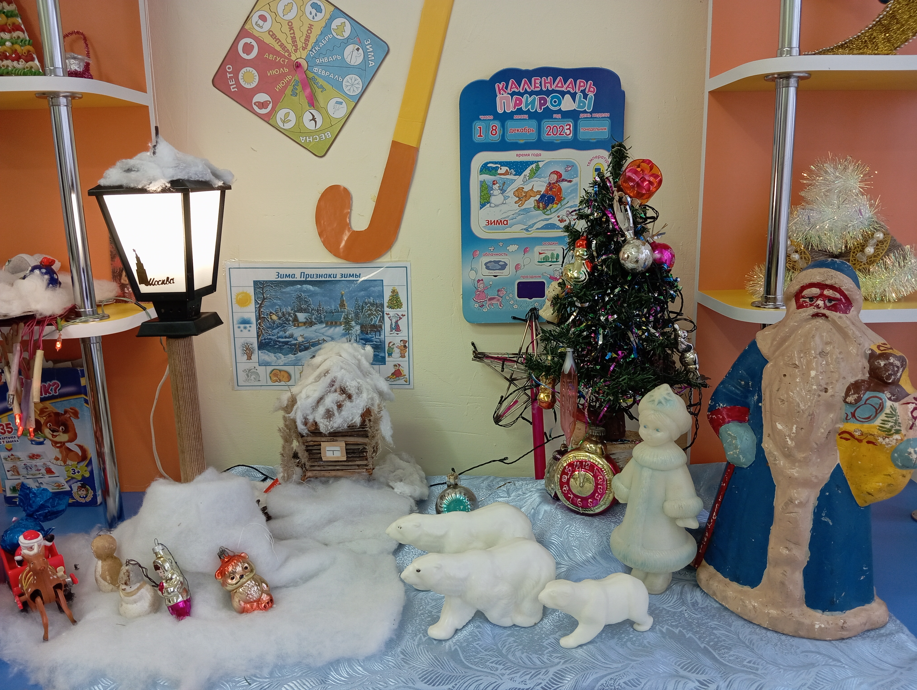

Slide 4
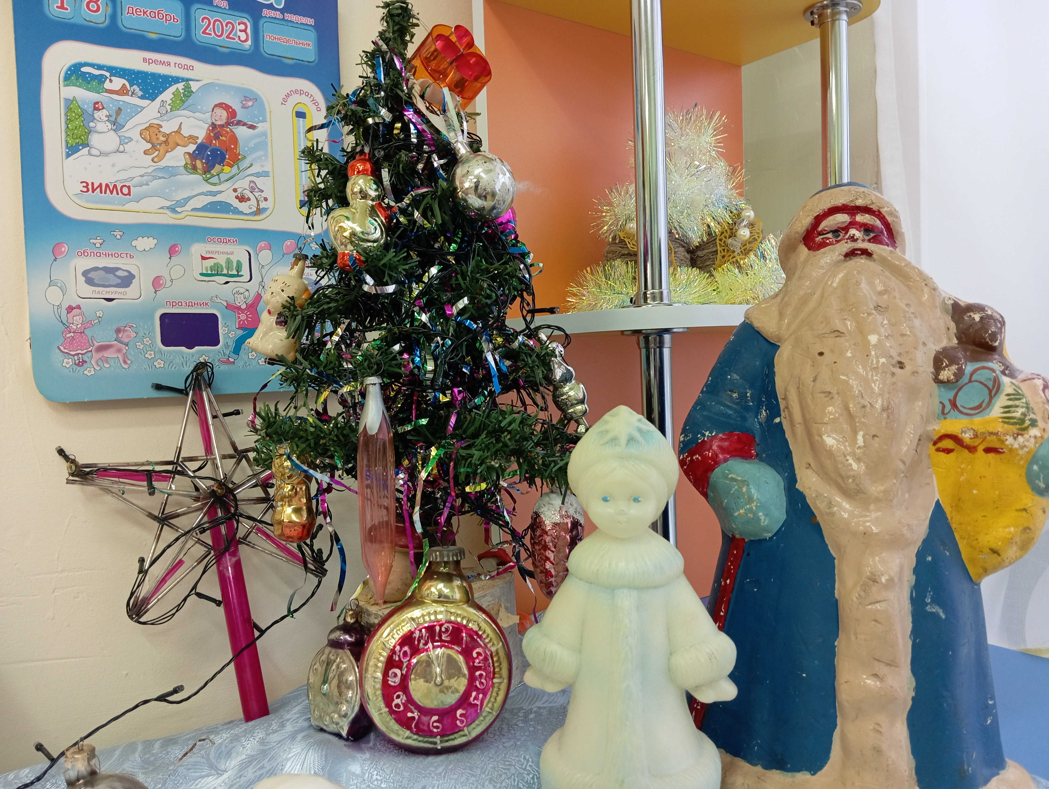

Slide 5


